Slide 1
Sosyal Medya Verilerden Çizge Vektörlerinin Çıkarılması
BIL 496
1. İzleme
Hasan MEN
Proje Danışmanı: Yrd. Doç. Dr. Burcu YILMAZ
Nisan 2018
Notes:
<number>

Slide 2
İçerik
Projenin Şeması ve Tanımı
Neler Yapıldı?
Neler Yapılacak?
Başarı Kriterleri
Kaynaklar
<number>
Notes:
<number>

Slide 3
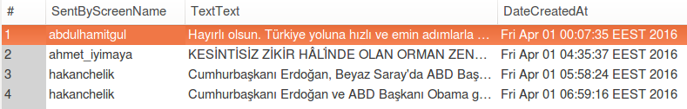
Proje Şeması ve Tanımı
2016
Nisan
9 Nisan
Proje Nedir?
* Sosyal medya verilerinden çizge vektörlerinin çıkarılması ve düğümler arasındaki yakınlıkların node2vec vektörleriyle gösterilmesi
15 Nisan
Mayıs
10 Mayıs
3 Mayıs
Paragraf Vektörü
Kişi
Lokasyon
Ahmet
Beyaz Saray

Slide 4
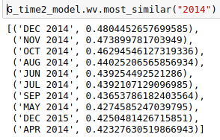
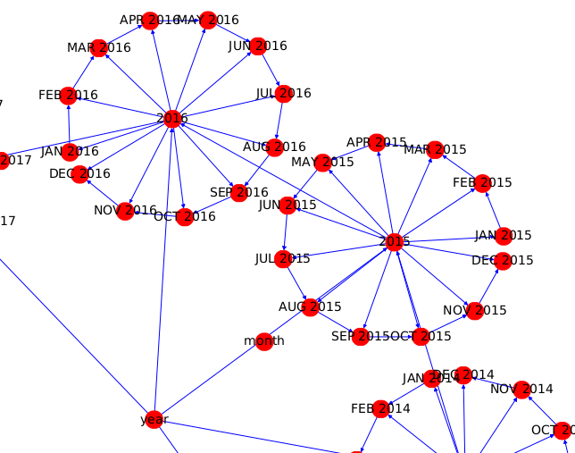
Neler Yapıldı? - 1
Ay bazında çizgeler ve vektörleri çıkarıldı.
<number>

Slide 5
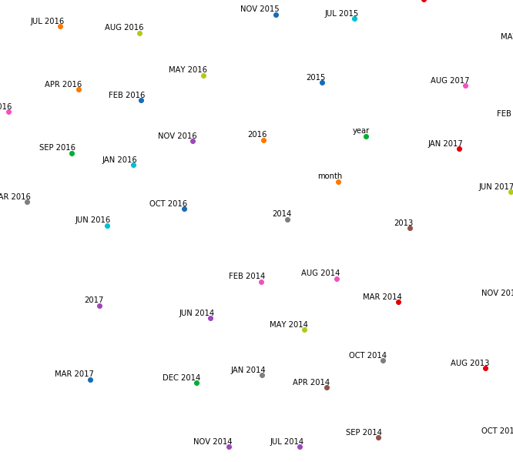
Neler Yapıldı? - 1-1
Ay bazında çizgeler ve vektörleri çıkarıldı.
<number>

Slide 6
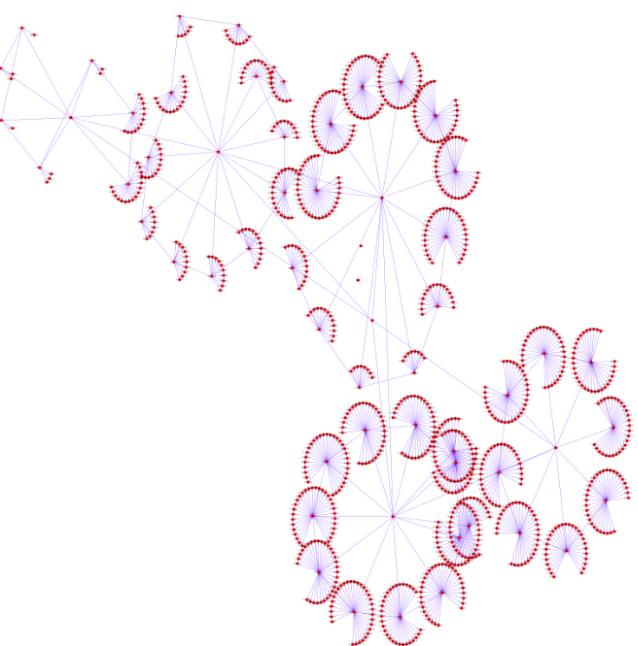
Neler Yapıldı? - 2
Gün bazında çizgeler ve vektörleri çıkarıldı.
<number>

Slide 7
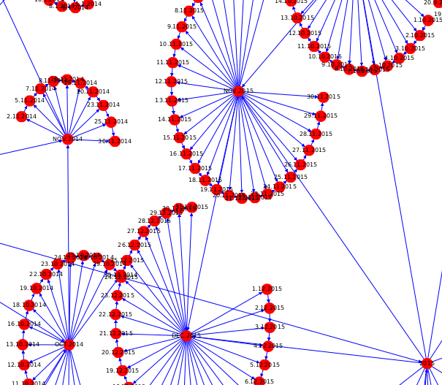
Neler Yapıldı? - 2-1
Gün bazında çizgeler ve vektörleri çıkarıldı.
<number>

Slide 8
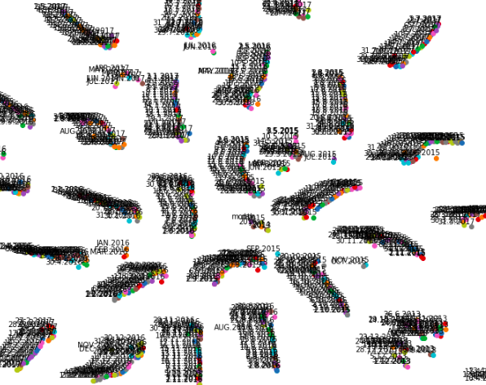
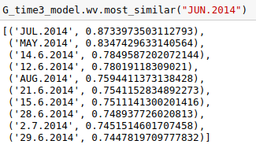
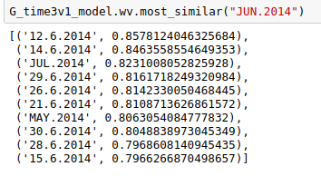
Neler Yapıldı? - 2-2
Gün bazında çizgeler ve vektörleri çıkarıldı.
Düzenleme
<number>

Slide 9
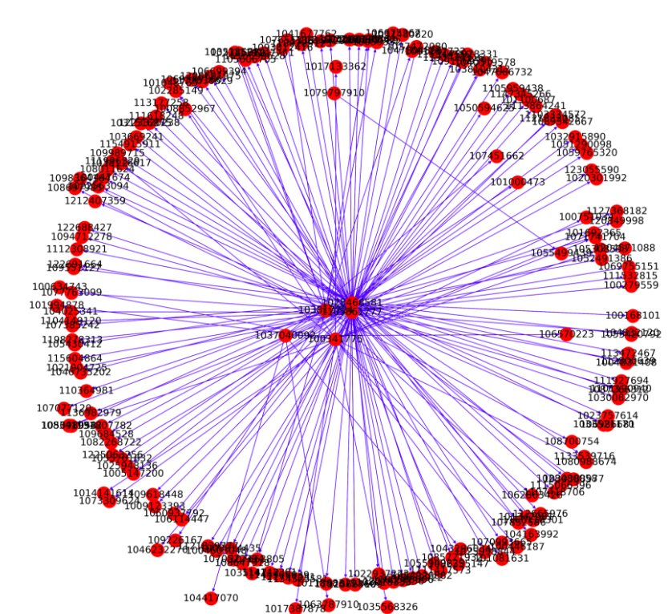
Neler Yapıldı? - 3
Arkadaşlık çizgeleri ve vektörleri çizildi.
<number>

Slide 10
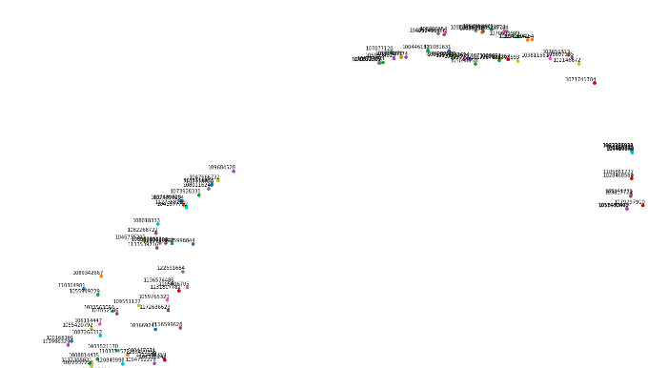
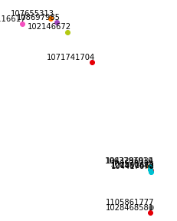
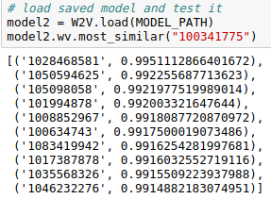
Neler Yapıldı? - 3-1
Arkadaşlık çizgeleri ve vektörleri çizildi.
<number>

Slide 11
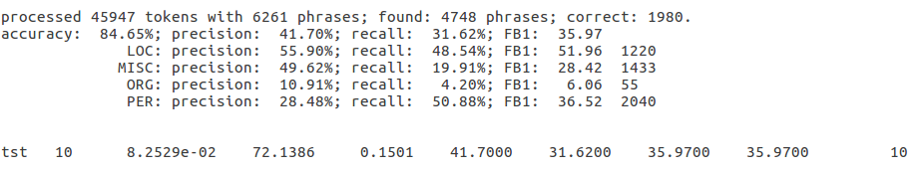
Neler Yapıldı? - 4
Char based NER (CharNER)
Eğitimler tamamlanmadığı için tweetler üzerinde
NER çizgesi çıkarılamadı.
30000’den fazla cümlelerde RAM sorunu
<number>

Slide 12
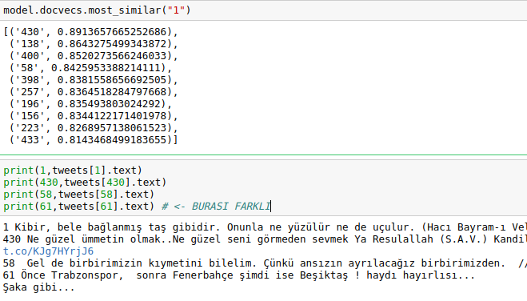
Neler Yapıldı? - 4
Paragraf vektörleri çıkarıldı.
Konu bakımından yakınlıklar var.
Edebi tweetler
<number>

Slide 13
Neler Yapılacak?
NER tamamlanacak.
Çizge vektörlerine Named Entity eklenecek.
Çıkarılan parafraf vektörleride çizgelere eklenerek çizge vektörleri tekrardan oluşturulacak.
<number>

Slide 14
Başarı Kriterleri
Ardışık gün vektörlerinin diğer günlere göre daha yakın olması
Arkadaş kişi vektörlerinin diğer kişilere göre daha yakın olması
Benzer konu&lokasyon(NER) vektörlerinin daha yakın olması
<number>

Slide 15
Kaynaklar
Node2Vec: http://snap.stanford.edu/node2vec/ [Ziyaret Tarihi: 15/03/18]
Bag of Words: https://www.wikiwand.com/en/Bag-of-words_model [Ziyaret Tarihi: 15/03/18]
Networkx: https://networkx.github.io/ [Ziyaret Tarihi: 15/03/18]
Paragraph Vectors: https://github.com/inejc/paragraph-vectors [Ziyaret Tarihi: 15/03/18]
<number>

